Slide 1
Okullarda Orman Programı

Slide 2
Okul öncesi eğitim kurumları ve ilköğretim okullarında yürütülen “Okullarda Orman Programı” çocuklarda
orman eko-sistemi bilgisinin geliştirilmesi ve
ormanın sosyal, ekonomik ve kültürel boyutunun tanıtılmasını
amaçlayan, 20 ülkede yürütülen uluslararası bir çevre eğitim programıdır.

Slide 3
Neden Okullarda Orman?
1 santimetre kalınlığında bir toprağın oluşması için 400 yıl gerekli iken, ülkemizde her yıl 500 milyon ton toprağımız orman varlığındaki azalma nedeniyle erozyonla kaybolmakta ve topraklarımızın %83’ünde erozyon devam etmektedir.

Slide 4
Neden Okullarda Orman?
Her yıl orman yangınları, bilinçsiz ağaç kesimi ve benzeri sebeplerden ötürü bir zamanlar tükenmez bir doğal kaynak olarak görülen ormanlarımız barındırdığı eko-sistemiyle beraber hızla yok olmakta ve sorun gelecek kuşakları beklemeden bugün dahi kendini yoğun biçimde göstermektedir.
Türkiye Çevre Eğitim Vakfı, orman özelinde, çevrenin, ancak küçük yaşlardan itibaren verilecek eğitim ve bilinçlendirme çalışmaları ile korunabileceğine inanmakta; bu amaçla Okullarda Orman Programı’nın ve felsefesinin tüm Türkiye’ye yayılabilmesi için çalışmalarına bu yönde devam etmektedir.

Slide 5
Ormanlar günümüzde sürdürülebilir yaşam için oldukça önemli bir role sahiptir. Programda, ormanların sahip olduğu bu özelliğin kitleler tarafından öğrenilmesi, aktarılması ve günlük hayatta bireylerin davranış ve aktivitelerine yansıtılması amaçlanmaktadır.
İnsanlar için kültürel, ekolojik, ekonomik ve sosyal değeri bulunan ormanların bu vazgeçilmez öneminin başta çocuklar ardından onlar aracılığıyla tüm toplum tarafından anlaşılması Program’ın ana felsefesini oluşturmaktadır.

Slide 6
Programın Dayandığı Temeller
1) Sürdürülebilirlik İçin Eğitim
2) Disiplinlerarası Yaklaşım (Whole school approach)
3) Alternatif Eğitim Metotları
- Okul Dışında Eğitim (Outdoor Education),
- Yaşayarak Öğrenme (Experiential Learning)
4) Değerler Eğitimi (Values Education)
5) Eğitimin Çeşitli Etkinliklerle (oyun, tiyatro, müzik, resim) Desteklenmesi

Slide 7
Program ilköğretim okullarında, bir ya da iki koordinatör öğretmenin sorumluluğunda 10-15 kişilik bir öğrenci timi oluşturularak orman ile ilgili bir konunun belirlenmesi ve bir yıl boyunca o konunun işlenmesi üzerine kuruludur.
2015-2016 eğitim-öğretim yılı güncel konusu Orman ve Su olarak belirlenmiştir.

Slide 8
Öğrencilerin yaptığı çalışmalardan elde edilen verilerin, okulda oluşturulan pano ve benzeri diğer araçlarla, okulun diğer sınıf ve öğrencilerine duyurulması, sınıf içi ve sınıf dışı çalışmalarla konunun desteklenmesi Program kapsamında yapılması istenenlerdendir.

Slide 9
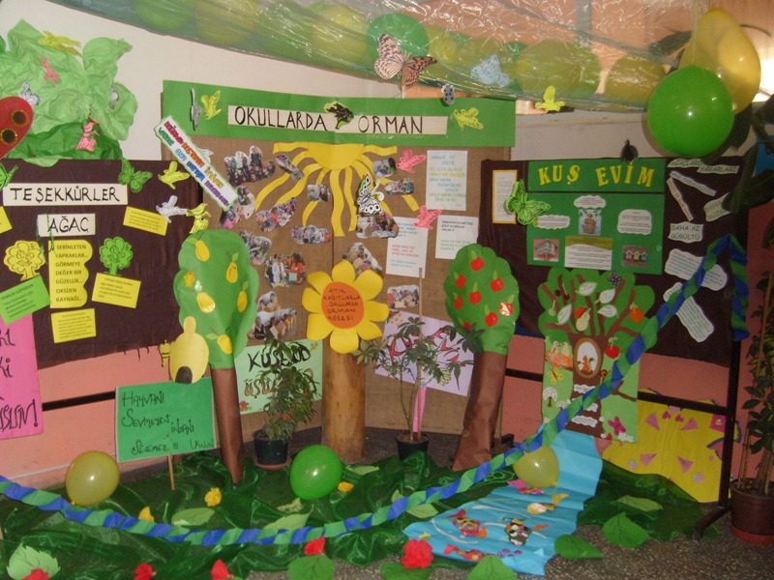
Belediye İ.Ö.O.- Samsun

Slide 10
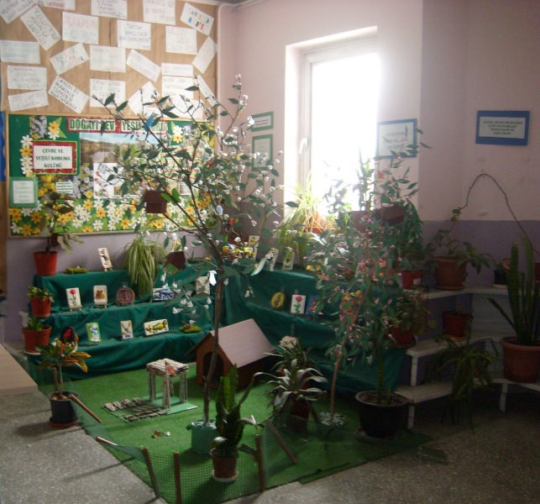
Tek İ.Ö.O-Ankara

Slide 11
Alan Çalışmaları
Alan Çalışmaları Okullarda Orman Programı’nın dayandığı en önemli alternatif eğitim yöntemlerinden biridir. Bu çalışmalar kapsamında orman timinin okul dışında konuyla ilgili gözlem yapacakları alanlara (ormanlar, biyolojik çeşitlilik açısından hassas alanlar, deltalar vb.) götürülmeleri ve öğrencilerin konuyu yerinde gözlemleyerek öğrenmeleri hedeflenmekte, öğrencilerin doğada zaman geçirmekten mutlu olmalarının sağlanması amaçlanmaktadır.
Program kapsamında her okuldan yıl içerisinde en az bir alan çalışması yapması beklenmektedir.

Slide 12
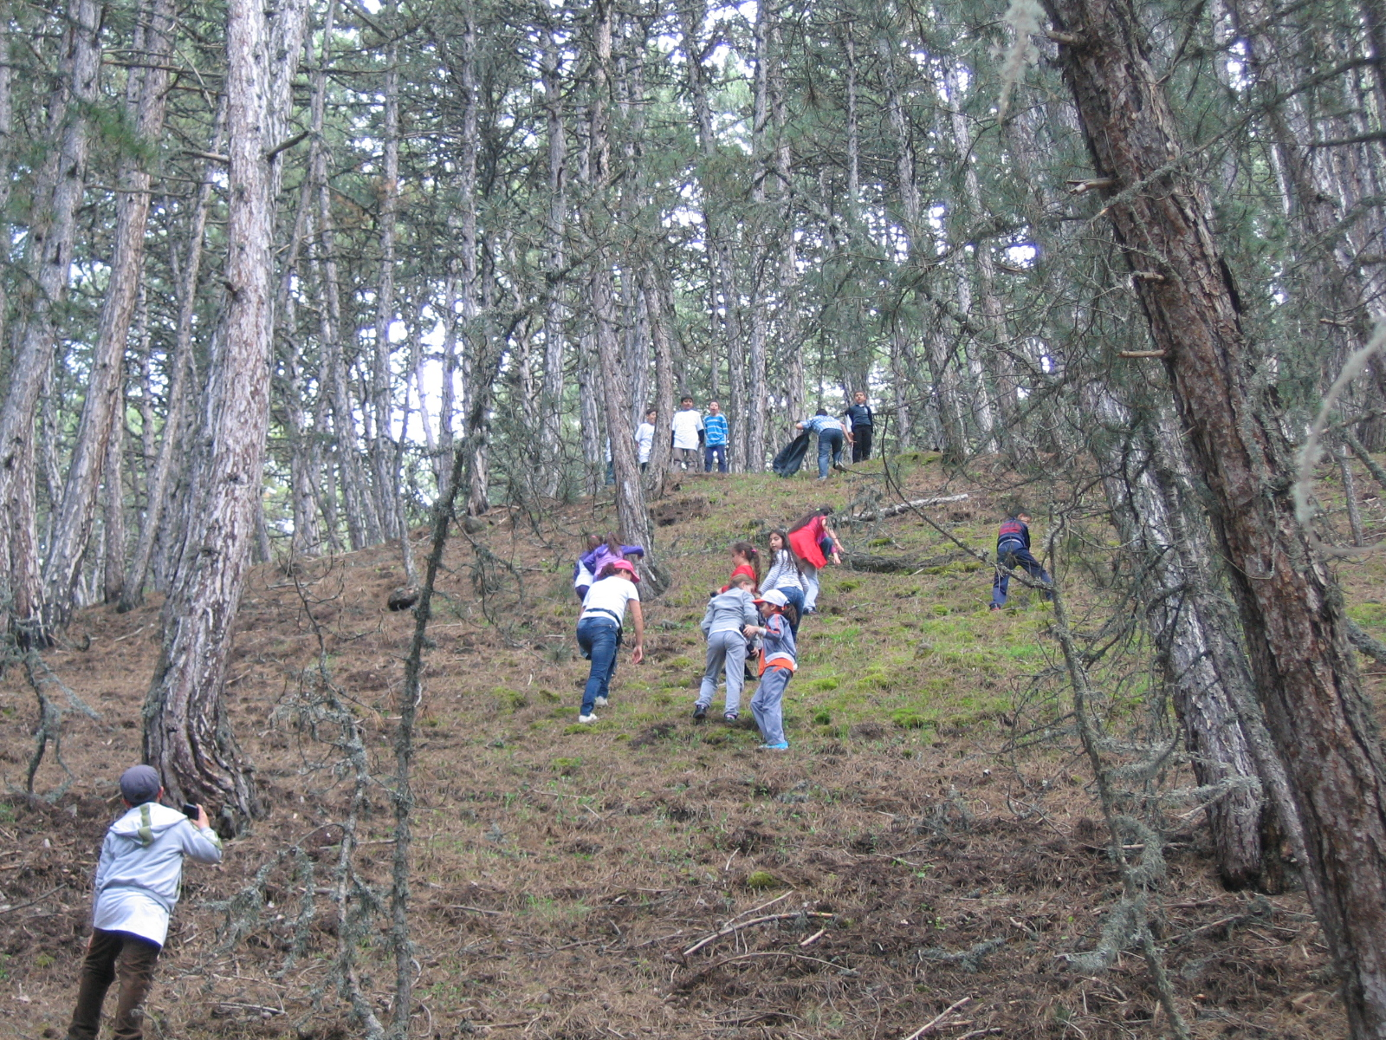

Slide 13
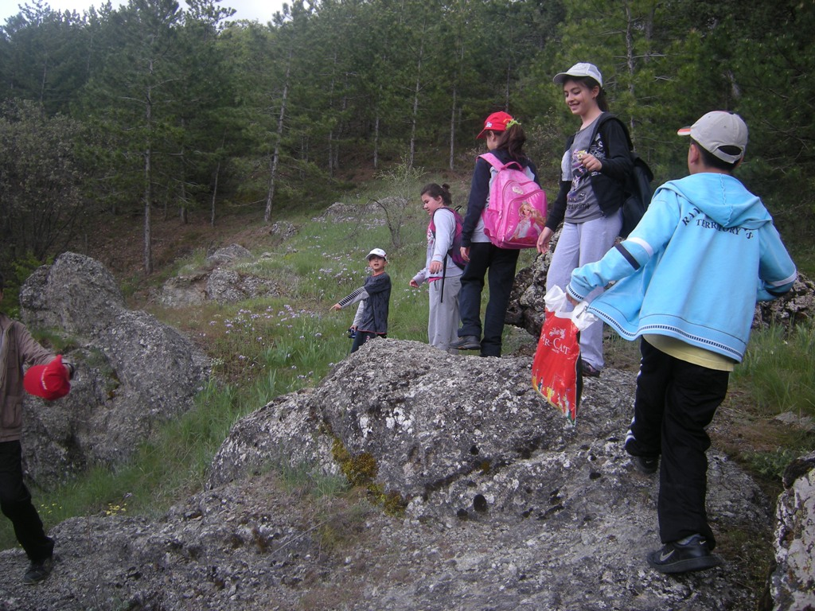

Slide 14
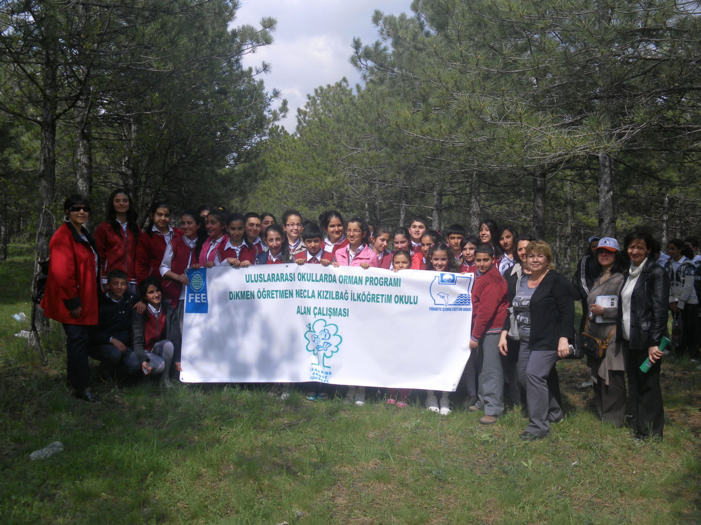

Slide 15
Program Konuları
Okullarda Orman Programı kapsamında uluslararası koordinasyon tarafından ülkelerin görüşleri alınarak belirlenen proje konuları etrafında çalışmalar yapılması öngörülmekte, böylelikle uluslararası düzeyde birliktelik sağlanması hedeflenmektedir.
Ancak program kapsamında, geçmiş yıllarda belirlenen başlıklardan birinin seçilmesi de mümkün olabilmektedir. Bugüne kadar seçilen proje konuları şöyledir;

Slide 16
Program Konuları
- Ormandan bio-enerji elde edilmesi
- Ormanlar ve İklim
- Ormanlar-İklim ve Biyolojik Çeşitlilik
- Ormanlardan elde edilen ürünler ve hizmetler
- Orman Mitleri
- Orman Kanunları
- Ülkemdeki Bir Orman
- Kuş Göçleri
- Orman Yangınları

Slide 17
Program Aşamaları Nelerdir?
1) Kayıt Olma (http://www.türçev.org.tr/formlar.aspx)
2) Programı Yürütme (6 Öğe)
- Öğrenci Timi ve Orman Komitesinin Kurulması
- Konu Seçimi
- Proje Planlama
- Eylem Planı
- Okullarda Orman Panosu
- Etkinlikleri Yürütme
3) Raporlama (Faaliyet Raporu)
4) Ödül

Slide 18
Eylem Planları ve Yıl Sonu Raporları
Eylem Planı, Programa başvuran her okulun eğitim-öğretim yılı başında hazırlayıp Ekim ayı sonuna kadar gönderdiği ve okulun bir yıl boyunca programla ilgili olarak yapmayı planladığı okul içi-okul dışı aktivitelerin yazıldığı bir plandır.
Yıl Sonu Raporu, Programa başvurup eylem planını göndermiş olan okullar tarafından bir yıl boyunca program kapsamında gerçekleştirilen etkinliklerin yazılıp etkinlik esnasında çekilen fotoğraflarla süslendiği sonuç rapordur.

Slide 19
Eko-Okullar Programı
Okul öncesi eğitim kurumlarında ve ilköğretim okullarında çevre bilinci, çevre yönetimi ve sürdürülebilir kalkınma eğitimi vermek için uygulanan bir programdır.
Katılımcı yaklaşımıyla okullardaki öğrenciler hem çevresel konularda bilgi edinirler, hem de ailelerini, yerel yönetimleri ve sivil toplum kuruluşlarını (STK) çevresel konularda bilinçlendirmede etkin rol alırlar.
http://www.ekookullar.org.tr/

Slide 20
Eko-Okullar Programı
Programa yeni kayıt olmuş okullar ilk 2 eğitim-öğretim yılı boyunca çöp-atık / geri dönüşüm konusunu çalışırlar.
Çöp-Atık konusunu çalışarak Yeşil Bayrak ödülü almış olan Eko-Okullarımız diğer konulardan birini seçerek çalışmalarına devam ederler.
Eko-Okullar Programı konuları;
- Çöp-Atık & Geri Dönüşüm (İlk iki yıl boyunca zorunlu konu)
- Enerji
- Su
- Biyolojik Çeşitlilik
- Tüketim Alışkanlıklarımız
Eko-Okullar yukarıda belirtilen konuları ikişer yıl çalıştıktan ve öğrencilerin konuyu tam olarak kavradıklarından emin olduktan sonra yan konular olan;
- İklim değişikliği & Küresel Isınma
- Ulaşım,
- Sağlıklı Yaşam & Genetiği Değiştirilmiş Organizmalar
- Hava-Su-Toprak-Gürültü-Işık Kirliliği,
- Organik Tarım vb. konularda çalışmalarını sürdürebilirler.

